Slide 1

心
态
培
训
销售心态培训课件之心 态 决 定 一 切

Slide 2
01
良好心态的重要性
目录
02
如何及养成良好的心态

Slide 3

01
良好心态的重要性

Slide 4

为什么要有良好的心态
为什么要有良好的心态
我们心里怎么想的，结果就可能怎样！
心态决定命运！
积极的心态
积极的行为
积极的结果
消极的心态
消极的行为
消极的结果

Slide 5


工作中消极的心态
工作中消极的心态
抱怨产品缺点多
很少主动加班
不满公司管理制度
工作积极性明显下降
花费更多的时间在工作琐事和电脑旁边

Slide 6
02
如何及养成良好的心态

Slide 7


销售人员如何养成良好的心态
正确认识销售这一职业
树立正确的“客户观”
成功销售员的3、4、5、6
积极的心态源于专业的修炼

Slide 8

正确认识“销售”这一职业
销售员是一种光荣、高尚的职业;
勇于承认自己是一名销售顾问;
销售是极具挑战和竞争性的职业;
付出艰苦努力才有丰厚回报;
销售是一门综合学科;
市场营销学、消费心理学、组织行为学;
社会80%人从事销售;
销售员的数量供过于求，质量供不应求;

Slide 9


“客户”是什么？
误区1：“对手”？
“今天搞定了几个客户？”
误区2：“猎物”？
“这个客户有没有上钩？”
误区3：“上帝”？
“客户是我们的衣食父母”

Slide 10
客户喜欢什么样的销售顾问？
工作专业
“仪容得体、外表整洁； 热情、友好、乐于助人；
有礼貌、有耐心、有爱心； 提供优质快捷服务。
知识丰富
掌握货代知识； 提供专业的物流解决方案；
了解国家最新外贸政策以及运价情况。
关心客户
记住客户偏好；关心客户利益；竭力为客户服务
耐心倾听客户意见和要求；帮助客户做正确选择

Slide 11

成功销售员的“客户观”
客户是熟人、朋友是我们服务的对象是事业双赢的伙伴
关注客户利益真心帮助客户让客户成功、快乐

Slide 12


成功销售员的3、4、5、6之“3”
3 —— 必须知道的三件事
蹲得越低，跳得越高
想爬多高，功夫就得下多深
有效的时间管理造就成功的销售员

Slide 13


①、蹲得越低，跳得越高
推销→营销→经理→总监
据统计，从事销售行业的人中，80%是做最基础的推销工作。我们要想成功，就必须从基层销售顾问做起，一步一步锻炼自己、提升自己。
你拥有一份世界上最具魅力的工作
拒绝用一些冠冕堂皇的头衔（高级营销代表、销售主管）来掩盖自己内心的不安！要敢于承认自己就是一名普通的销售顾问。

Slide 14


②、想爬多高，功夫就得下多深
成功的销售没有捷径
销售是一种实践，是一个艰难跋涉的过程；只有真正经历过痛苦、快乐，经历过人生的磨炼，我们才能达到事业的巅峰！让我们将训练和销售进行到底。
你愿花五年以上时间做销售工作吗？
这是成功销售员的唯一秘诀。如果对所从事的货代工作没有热情，如果仅仅是想有一份工作，如果是为了养家糊口……你永远也不会取得成功！

Slide 15

成功销售员的3、4、5、6之“4”
4 之一 —— 必备的四种态度
找寻动力的源泉
“我为什么成为销售顾问？”
自我肯定的态度
“你喜欢自己吗？(自信、热情)”
拥有成功的渴望
“我要成功、我能成功！”
坚持不懈的精神
“绝不放弃、永不放弃！”

Slide 16
成功销售员的3、4、5、6之“4”
4 之二 —— 必备的四张王牌
明确的目标
“我要什么？(必须是可量化的目标)”
乐观的心情
“卖产品，我快乐(用热情感染客户)”
专业的表现
““我专业，我成功(赢得客户的信赖)”
大量的行动
“从今天开始、坚持不懈行动”

Slide 17
成功销售员的3、4、5、6之“4”
4 之三 —— 必备的四大素质
强烈的内在动力
“拥有成功渴望，坚持长期自我磨炼
严谨的工作作风
周密计划、关注细节、勤奋地工作
完成推销的能力
“不能完成签约，一切技巧都是空谈
建立关系的能力
解决客户问题能手，关系营销专家

Slide 18

成功销售员的3、4、5、6之“5”
①、相信自己，足够自信
②、真心诚意地关心您的客户
③、始终保持积极和热忱
④、鞭策自己的意志力
⑤、尊重您的客户
5 —— 必须坚持的五种信念

Slide 19

成功销售员的3、4、5、6之“6”
我是老板（我为自己干）
“我要对自己的成功负责！”
我是顾问而非“销售顾问”
“我是国际物流行业的专家！”
我是外贸货物出口专家
“我能给客户提供最优的出口方案！”

Slide 20


成功销售员的3、4、5、6之“6”
我要立即行动、拒绝等待
“用行动开启成功的人生！”
我要把工作做好——用心
“认真做工作、关注细节！”
我立志出类拔萃——执着
“我要成为公司的销售冠军！”

Slide 21
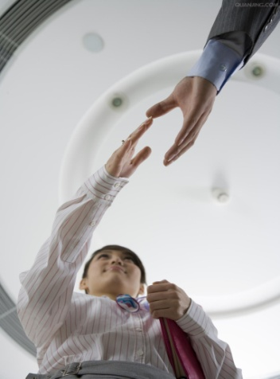
积极的心态源于专业的修炼
积极的心态不等于激昂的口号
积极的心态需要科学的训练
积极的心态来自长期的磨炼

Slide 22

积极的心态源于专业的修炼
积极的心态是怎么练成的？
积极的自我对话；
积极的精神食粮；
积极的健康习惯；
积极的人际关系；
积极的想像；
积极的行动；
积极的训练；

Slide 23
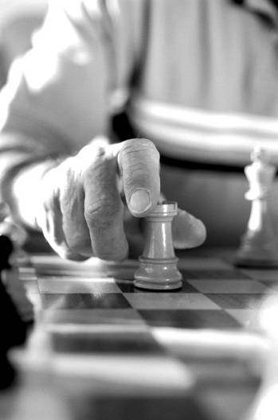
成功销售顾问的自我形象定位
1：公司形象代表
销售顾问人员是代表公司面对客户，其形象即公司形象！服饰整洁与稳重会给客户留下专业、值得信赖的感觉，增加客户对公司、产品的信心，拉近双方距离。

Slide 24


成功销售顾问的自我形象定位
2、公司经营、产品与服务的传递者
销售顾问人员应明确自己是公司与客户的中介。
其主要职能是：把公司经营理念、产品与服务传递给客户，达到销售成功目的。

Slide 25

成功销售顾问的自我形象定位
3、客户出口方案的制定者、销售顾问
销售顾问人员要利用专业的熟悉为客户提供咨询便利服务，促使客户对公司服务产品的信赖，从而引导顾客下单。

Slide 26


成功销售顾问的自我形象定位
4、将好的服务推销给客户的专家
销售顾问人员想成为货运专家，除了应拥有丰富专业知识，更重要的是要有绝对的信心。即：
相信自己所代表的公司
相信自己所推销的产品
相信自己做推销的能力

Slide 27

成功销售顾问的自我形象定位
5、是客户最好的朋友（之一）
销售顾问人员应努力采取各种有效手段树立自己更专业的形象和诚恳的态度，拉近与客户的距离，消灭客户戒心，使客户感到你是他的朋友而非货代公司的销售顾问，并且会处处为他着想。

Slide 28

成功销售顾问的自我形象定位
6、是市场信息和客户意见的收集者
销售人员要有丰富的业务知识、较强的反映能力和应变能力，及对国家外贸政策以及行业资讯的了解。这就需要销售人员平时大量收集有关货运行业的市场信息，及时将客户意见向公司反馈，为公司的决策提供依据。

Slide 29
谢
谢
欣
赏
销售心态培训课件之心 态 决 定 一 切

